Slide 1
Grundlagen der Einsatzplanung, KAEP, Umgang mit Medien

Slide 2
Grundlagen der Einsatzplanung
Szenario: An Ihrem Wohnort ist eine Unwetterkatastrophe und die Straßen stehen unter Wasser. Sie werden zur Unterstützung in der Evakuierungsstelle gerufen.
Welche Fragen müssten Sie klären, bevor Sie handeln können?

Slide 3
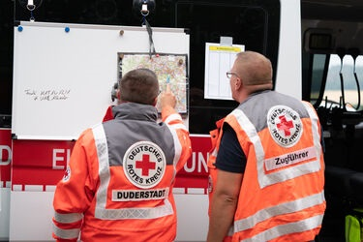
Grundlagen der Einsatzplanung
Die Basis der Einsatzplanung beinhaltet:
  Vorbereitung auf Extremereignisse
  Reaktion auf eine Katastrophe
  Schadensbegrenzung
  Nachbereitung zur Wiederherstellung des Normalzustands (vgl. Teichert/Tinnemann 2020)
Quelle: Philipp Köhler / DRK

Slide 4
Elemente der Einsatzplanung
(vgl. Ausschuss Feuerwehrangelegenheiten, Katastrophenschutz und zivile Verteidigung 1999), (Karutz/Geier/Mitschke 2017)
(vgl. Ausschuss Feuerwehrangelegenheiten, Katastrophenschutz und zivile Verteidigung 1999), (Karutz/Geier/Mitschke 2017)
(vgl. Ausschuss Feuerwehrangelegenheiten, Katastrophenschutz und zivile Verteidigung 1999), (Karutz/Geier/Mitschke 2017)
(vgl. Ausschuss Feuerwehrangelegenheiten, Katastrophenschutz und zivile Verteidigung 1999), (Karutz/Geier/Mitschke 2017).
Alarm- und Einsatzpläne
Personelle und materielle Ressourcen
Krankenhausalarm- und -einsatzplanung (KAEP)
Briefing
Lagefeststellung
Einsatztagebuch
(vgl. Teichert/Tinnemann 2020; Bundesamt für Bevölkerungsschutz und Katastrophenhilfe 2020; Ausschuss Feuerwehrangelegenheiten, Katastrophenschutz und zivile Verteidigung 1999; Karutz/Geier/Mitschke 2017)

Slide 5
Briefing
  Setting:
    Was ist passiert? (Überschwemmung)
    Wer ist betroffen? (Bevölkerung)
    Was wurde bisher organisiert? (Versorgungspunkte, etc.)
  Potenzielle Gefahren:
    Wettersituation (Folgeüberschwemmung)
    Zerstörung (Gebäudeeinsturz, Baumsturz)
    Unruhen (Frust in der Bevölkerung)
  Aufgabe
    Was ist unser Ziel? (psychische Stabilisierung der Bevölkerung)
    Was sind unsere Maßnahmen? (akut PSS)
    (vgl. Ausschuss Feuerwehrangelegenheiten, Katastrophenschutz und zivile Verteidigung 1999)

Slide 6

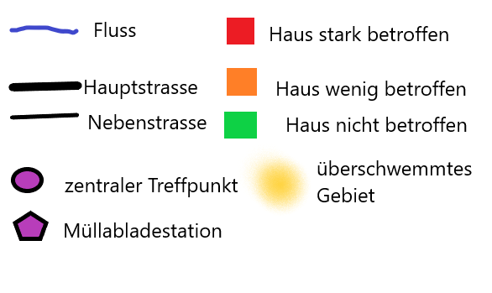
Mapping

Slide 7
Elemente der Einsatzplanung
Übung:
Stellen Sie sich vor, an Ihrem Wohnort kommt es zu einer Katastrophe (Überschwemmung, Großbrand, MANV,…). Erstellen Sie eine Karte von dem Gebiet zur Orientierung der Einsatzkräfte.

Slide 8
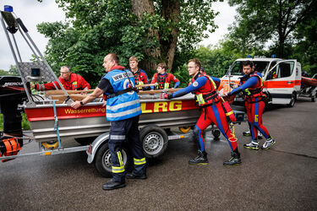
Ablauf eines Katastrophenschutzeinsatzes
Alarmierung und erster Kontakt
Erkundung und Feststellung der Lage
Einsatzplanung und Zuweisung von Ressourcen
Gefahrenabwehr und Rettung
Infrastruktur- und Krisenmanagement
Unterstützung, Logistik und Versorgung
Krisenkommunikation und Information
Nachsorge, Evaluierung und Wiederaufbau
(vgl. TEICHERT/TINNEMANN 2020; AFKzV 1999)
©Matthias Balk / BRK

Slide 9
Krankenhausalarm- und -einsatzplanung (KAEP)
Ist ein zentrales Instrument, um Kliniken auf außergewöhnliche Ereignisse vorzubereiten
Ziel ist es die medizinische Versorgung und Sicherheit von Patienten und Personal aufrechtzuerhalten (vgl. BBK 2020)

Slide 10
Krankenhausalarm- und Einsatzplanung (KAEP)
Beispiele für Situationen, die der KAEP abdeckt:
  Großbrände
  Massenanfall von Verletzten und Erkrankten (MANV/MANE)
  Cyberangriffe
  Kontaminationslagen
  Naturkatastrophen
  Kriegerische Auseinandersetzungen (vgl. BBK, 2020)

Slide 11
Workbook
Bearbeiten Sie bitte die Reflexionsaufgaben auf Seite 38
Überlegen Sie, welche Aufgaben Sie im Krisenfall im Krankenhaus übernehmen würden. Welche Kenntnisse oder Fertigkeiten wären dabei besonders wichtig?
Erstellen Sie in Stichpunkten eine persönliche Checkliste: Wie würden Sie sich verhalten, wenn an ihrem Arbeitsplatz plötzlich ein Alarm ausgelöst würde?

Slide 12
Krankenhausalarm- und Einsatzplanung (KAEP)
Der KAEP umfasst folgende Aspekte:
  Alarmierung von Mitarbeitenden
  Einsatzplanung
  Organisation → operative Krankenhauseinsatzleitung (OpKEL)
  Schulung der Mitarbeitenden
  Anpassung des Plans in regelmäßigen Abständen (vgl. BBK, 2020)

Slide 13
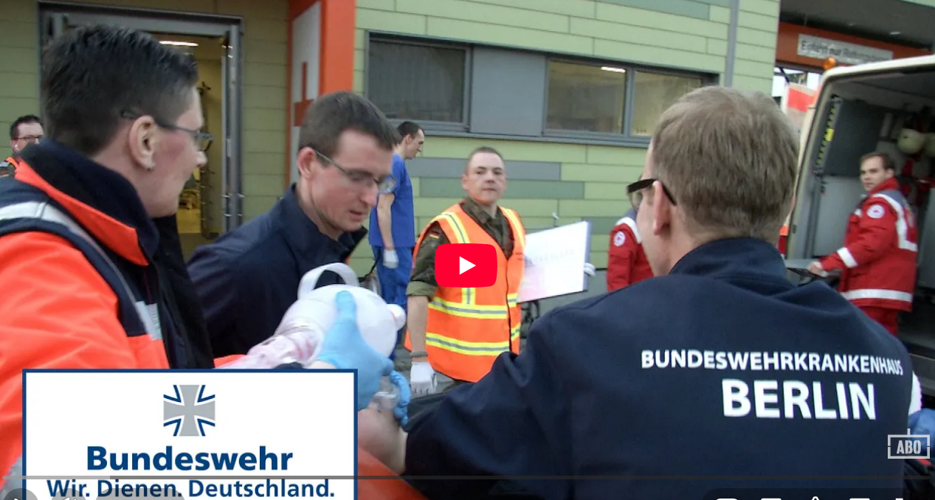
MANV-Übung https://www.youtube.com/watch?v=KOOoKYsaC0I

Slide 14
Krankenhausalarm- und Einsatzplanung (KAEP)
Gruppenarbeit: Auf der Autobahn in der Nähe ihrer Klinik gab es einen Busunfall mit einer großen Anzahl von Verletzten. Da Sie das nächste Klinikum sind, werden die Verunglückten alle zu Ihnen gebracht.
Entwickeln Sie einen Handlungsplan für die ersten 30 Minuten nach Alarmierung eines MANV. Überlegen Sie auch welche Aufgaben hier die Pflege übernimmt.

Slide 15
Umgang mit Medien
Warum ist der Umgang mit den Medien wichtig?

Slide 16
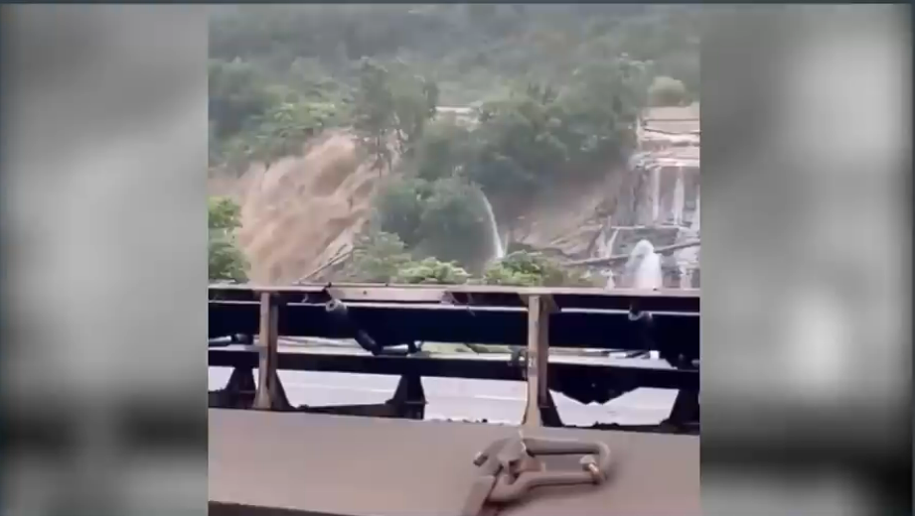
Die Fakes der Hochwasser-Katastrophe https://www.youtube.com/watch?v=DQDmC3vmc4U
Notes:
https://www.ardmediathek.de/video/panorama/bilder-berichte-betroffenheit-medien-und-die-katastrophe/das-erste/Y3JpZDovL25kci5kZS9kN2ZhMDM3ZS1iNTEwLTQwODctODRjYy0xN2UxNDNiNGI3ZjI

Slide 17
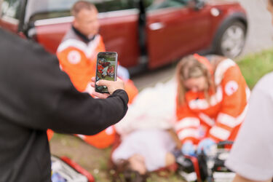
Umgang mit Medien
Auf Pressestelle verweisen
Frage- und Antwortkatalog mit Formulierungen verwenden
Nicht unter Druck setzen lassen
Sich auf Gaffer vorbereiten
©Willing-Holtz / DRK

Slide 18
Umgang mit Medien
Arbeitsauftrag: Lesen Sie zwei Interviews mit einer Pflegefachperson, während einem MANV in ihrer Klinik.
Wie beurteilen Sie folgende Aspekte:
  Welche Aussagen waren angemessen oder unpassend?
  Wie wurde mit Druck oder Suggestivfragen umgegangen?
  Wurden Daten oder laufende Verfahren gefährdet?
  Gab es eine klare Abgrenzung bei sensiblen oder kritischen Fragen?

Slide 19
Verwendete Literatur
AUSSCHUSS FEUERWEHRANGELEGENHEITEN; KATASTROPHENSCHUTZ UND ZIVILE VERTEIDIGUNG (AFKzV) (1999): Führung und Leitung im Einsatz. Führungssystem. URL: https://www.idf.nrw.de/dokumente/wir-ueber-uns/aufgaben-des-idf/fwdv100.pdf (Stand: 14.10.2025)
BBK (2020): Handbuch Krankenhausalarm- und -einsatzplanung (KAEP). URL: https://www.bbk.bund.de/SharedDocs/Downloads/DE/Mediathek/Publikationen/Gesundheit/KAEP/handbuch-kaep.pdf?__blob=publicationFile&v=20 (Stand 22.10.2025)
KARUTZ, Harald, MITSCHKE, Thomas, GEIER, Wolfram (2017): Bevölkerungsschutz. Notfallvorsorge und Krisenmanagement in Theorie und Praxis. Springer Berlin 2017
TEICHERT, UTE; TINNEMANN, PETER (2020): Krisenmanagement. Lehrbuch für den Öffentlichen Gesundheitsdienst. Akademie für Öffentliches Recht in Düsseldorf. URL: https://akademie-oeffentliches-gesundheitswesen.github.io/krisenmanagment/pdf/Krisenmanagement-Pre-Release-v1-978-3-9812871-2-7-PDF.pdf (Stand: 14.10.2025)

